Slide 1
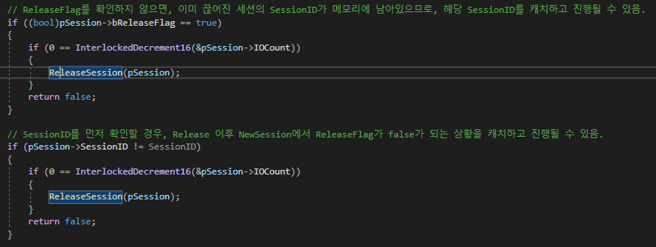
T1
T2
NewSession()
-> ReleaseFlag = false -------- cs
-> SessionID = INVALID_SESSION_ID
if(pSession->SessionID != _sessionID) // OK -------cs
if(pSessuin->bReleaseFlag != false) // OK
T2에서 SessionID 확인 후 컨텍스트 스위칭으로 인해 NewSession 함수로 가서 ReleaseFlag 초기화 후 다시 컨텍스트 스위칭으로 인해 T2로 돌아왔을 때 세션 ID 체크는 통과한 후 이고, NewSession으로 인해 ReleaseFlag가 false로 변경됐으므로 pSession에 대한 T2의 코드가 진행된다. 하지만 해당 세션은 방금 들어온 세션이다… 즉, 엉뚱한 세션을 대상으로 코드를 진행하는 상황인 것.

Slide 2
라이브러리 내부에서 세션 접근 시 언제나 IOCount를 올리고 들어가는데, 이는 해당 세션에 대한 보장을 위함이다.
IOCount를 증가 시켰어도, 만약 이미 Release된 세션이라면, ReleaseFlag에 의해 코드 진행이 중단될 것이며,
만약 Release된 세션이 아님에도 방금 막 생성된 세션인 경우 ReleaseFlag가 false인데, 이런 경우에는 SessionId
확인을 통해 코드 진행을 중단 시킨다.

Slide 3
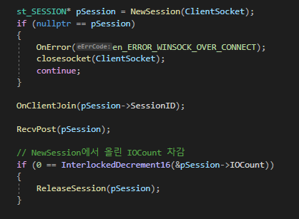
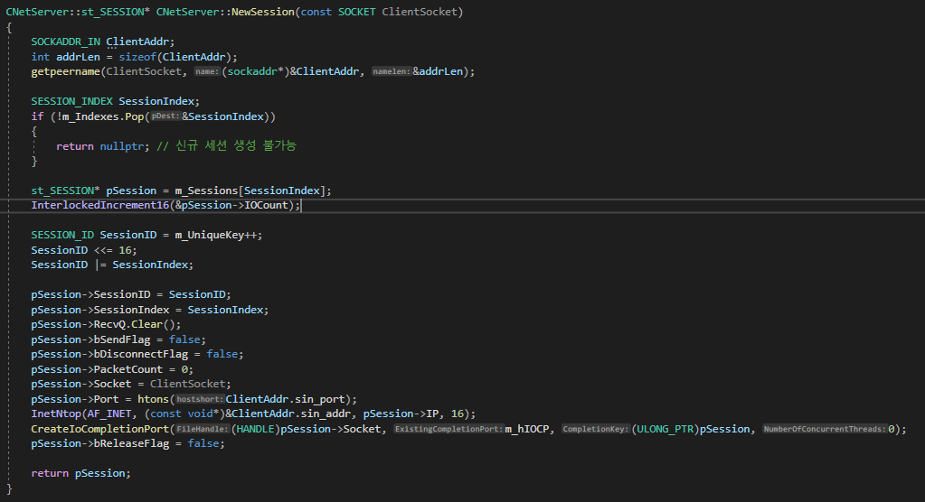
NewSession 코드를 보면 스택에서 해당 세션 인덱스 획득 후 IOCount를 먼저 증가 시키고 초기화 작업을 진행한다.
이는 라이브러리 내부에서 세션 메모리 접근 시 IOCount를 증가시키고 유효 체크 후 자신이 올린 IOCount를 차감하면서
해당 세션이 내가 접근 한 시점에서 Release됐어야했는데, 내가 올린 IOCount로 인해 Release되지 못한 경우를 위해
내가 Release까지 담당하기 위함이다.
근데 이런 경우에 NewSession 함수로 인해 접근한 세션은 IOCount가 0이였을 것이고, NewSession에서 IOCount를 올리지 않고
진행할 경우, 초기화 하는 도중에 다른 스레드에서 IOCount를 차감하면서 1→ 0이 되면서 ReleaseSession을 진행하게 될 것이다.
이런 상황을 방지하기 위해 NewSession에서는 초기화 전에 IOCount를 1로 올린 상태에서 진행한다. 그럼 다른 곳에서 증가 시키고 다시
차감 시킨다고해도 Release되지 않기 때문이다.
하지만 만약에 NewSession에서 IOCount를 증가시키기 전에 다른 곳에서 IOCount를 증가/차감하면서 0이 된 경우는 어떻게할까?
이런 상황을 방지하기 위해 ReleaseFlag를 사용하는 것이다. 즉, 이미 Release된 세션을 다시 Release시키지 않기 위함인데,
NewSession 코드를 보면, RelaseFlag의 초기화를 세션 초기화 이후 맨 마지막에 진행한다.
즉, 결국 ReleaseFlag가 초기화 되는 시점에서는 IOCount 1이 보장되어있다는 소리다.
그리고 NewSession 함수는 AcceptThread에서만 호출하므로, NewSession이 올린 IOCount는 Recv 등록 완료 후 다시 차감해준다.

Slide 4
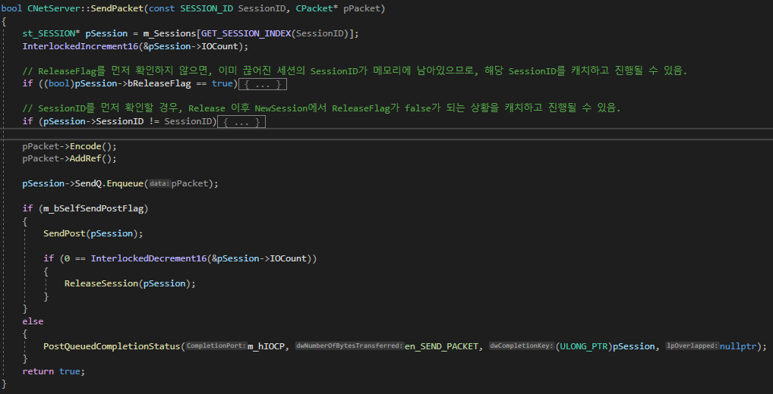
SelfSendPostFlag를 통해 SendPost를 직접 진행할 건지, IOCP Worker Thread에게 이관할 건지 선택할 수 있게 해놨다.
이는 SendPost 내부에서 호출되는 WSASend 함수가 느린 함수이기 때문에 만약 패킷 처리를 담당하는 스레드가 하나인 서버라면
서버 자체에서 해당 함수를 호출하게 된다면 해당 스레드가 느려질 것이다.
이럴 때는 IOCP에 PQCS를 통해 Send 작업을 IOCP WorkerThead에게 이관하는 선택을 하면 된다.
하지만 반대로 로그인 서버와 같이 패킷 처리를 IOCP Worker Thread에서 담당할 경우 해당 스레드가 WSASend 함수 호출까지 해주는 것이 좋다.
굳이 다른 IOCP Worker Thread를 경유 할 필요가 없기 때문이다.

Slide 5
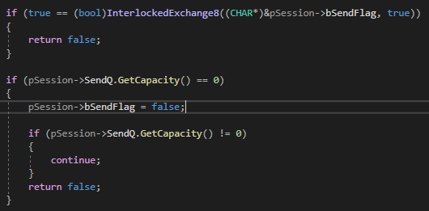
A 스레드에서 SendPost → SendFlag를 true로 변경 후 진입.
B 스레드에서 SendPacket → Enqueue 후 SendPost 진입.
A 스레드에서는 B스레드가 Enqueue하기 전 SendQ의 용량을 확인.
없다고 판단했다. → SendFlag를 false로 변경하고 나가야한다.
하지만 SendFlag를 false로 변경 작업 실행 도중 pSession 메모리만 레지스터에 담고 컨텍스트 스위칭 발생!!!
4.이후 B 스레드에서 호출한 SendPost에서 SendFlag를 true로 판단 -> 아무것도 않하고 return
5. 이후 다시 A 스레드도 return
6. 결국 해당 B 스레드에서 Enqueue한 패킷은 보내지 못한 체 남아있게 된다.
(링버퍼의 경우) -> 메세지가 SendBuffer에 남아있게 되고, 후 RecvBuffer에서 SendBuffer로 송신 메세지를 복사할 때 남은 메세지를 덮어 쓰게 된다.
[해결]
A 스레드에서는 SendQ가 없다고 판단 후 SendFlag를 false로 변경하는 부분에서 SendQ가 없는지 다시 확인한다.
만약 A 스레드가 SendFlag를 false로 변경했다면, B 스레드가 처리할 것
또는, B 스레드가 SendFlag에 막혔다는 것은 일단 EnQ는 완료했다는 뜻이니, A스레드에서 다시 한 번 확인하면 된다.

